Slide 1
Hábitos

Slide 2
Noción de hábito
Opción 1: nuestro comportamiento es el resultado de una intención (mental) ejecutada
Opción 2: nuestras relaciones con el entorno van configurando un comportamiento en forma de red de hábitos y sus dinámicas de coordinación
Fumar, mirar la calle al cruzar, colocarnos en un ascensor, …
Cuando la red de esquemas encuentra un quiebro, pasamos a la opción 1

Slide 3
Noción de hábito
Tradicionalmente se ha entendido como la probabilidad de respuesta desencadenada por estímulo→ simple automatismo de respuesta mecánico
Hábitos Paulov
Nosotros los concebimos como patrones de comportamiento auto-sostenidos→ inspiración biológica
Formación y supervivencia de una célula
Estructuras que se refuerzan

Slide 4
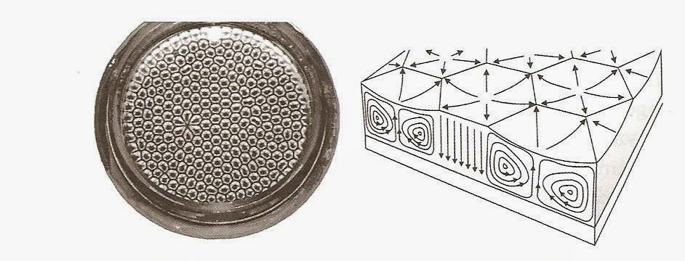
Inspiración
En física/biología existen estructuras abiertas autosustentables, en continua interacción, como la química autocatalítica, como base de la vida.

Slide 5
Inspiración
¿posibilidad de patrones autosostenibles de comportamiento sensomotor, en continua interacción, como base de la conducta?
Pensamos en sus estructuras neuronales de soporte:
Estructuras de neuronas que se unen, fortalecen su unión y conforman patrones
Estas estructuras son espontáneas, se forman por azar pero se fortalecen mediante la acción (ej caminos)

Slide 6
Implementación
Estructuras de neuronas artificiales que permitan generar patrones autosostenidos (reforzados)
Si cambia la interacción que tenga el soporte para establecer otros
Percepción invertida
Modela fenómenos poco frecuentes
“identidad” dependiente de su historia, del entorno en el que ha vivido,…

Slide 7
Homeostasis

Slide 8
Noción de homeostasis
capacidad de mantener una condición interna estable compensando los cambios en su entorno mediante la interacción con el exterior
gracias a una red de sistemas de autorregulación
Ejemplo de homeostasis es la regulación de la temperatura

Slide 9
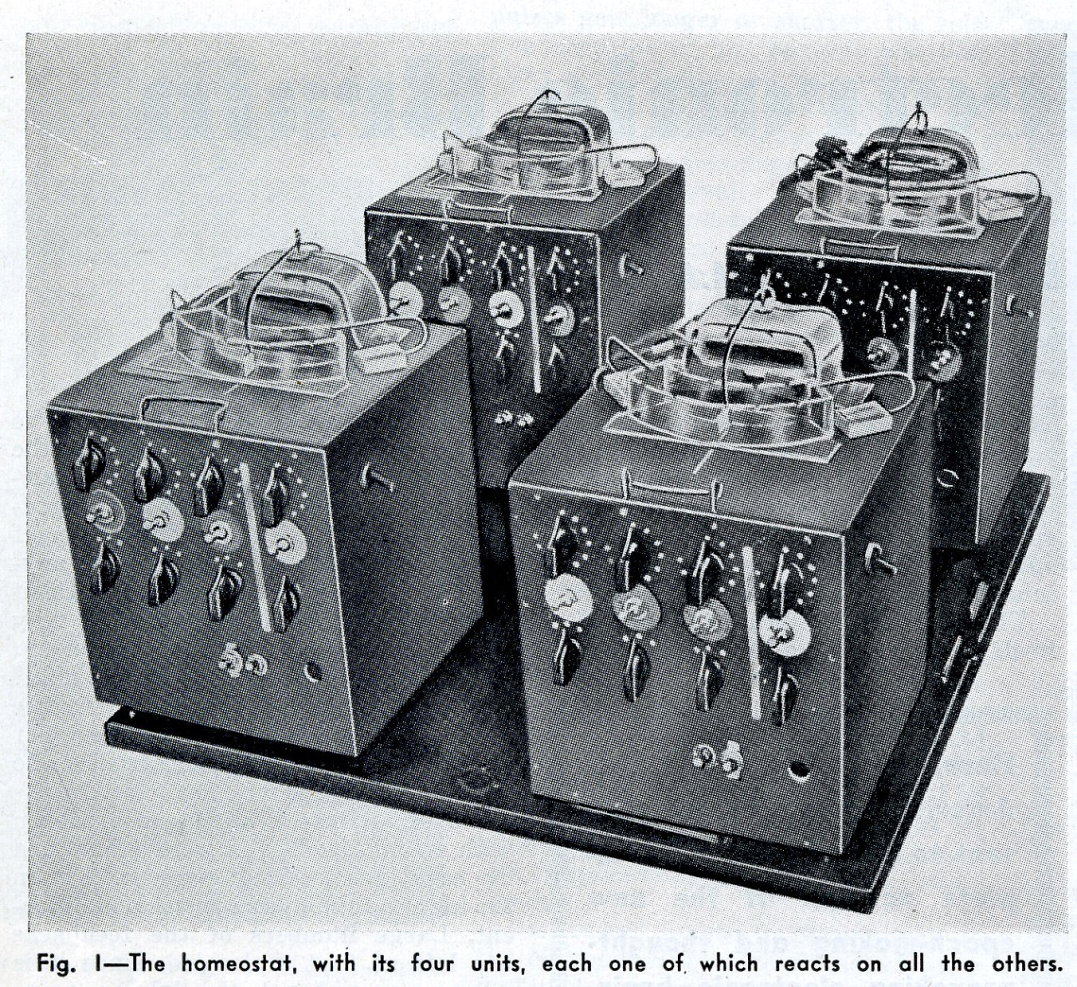
Homeostat

Slide 10
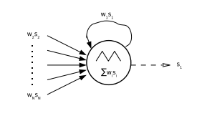
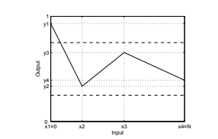
Homeostat
Modelo de N neuronas
Función de transferencia
Pruebas de estabilidad
Pruebas de tiempo de convergencia

Slide 11
Agente homeostático

Slide 12
Agente homeostático
Incorporar sistemas homoestáticos para regular el comportamiento de agentes artificiales
Sistemas de control dinámico: CTRNN
Red recurrente
Función de transferencia sigmoidal
Algoritmo genético para fijar pesos según un fitness

Slide 13
CTRNN
τ es el tiempo de activación de la membrana
y es el potencial de acción
Θ es el umbral
σ (y− Θ) es la activación filtrada
I es un input externo
w es el peso sináptico

Slide 14
Agente estructurando hábitos

Slide 15
Ejercicios
Ejercicios:
programar un homeostat (tesis, pag 26)
Programar CTRNN (1 neurona)
Programar CTRNN (N neuronas)
Programar CTRNN homeostática en una tarea fototáctica

